Slide 1
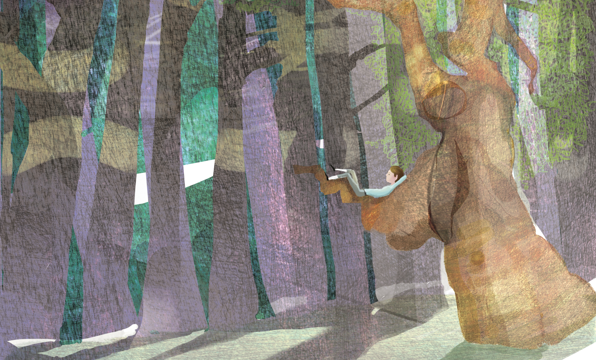

Classici di formazione vol. 2

Slide 2
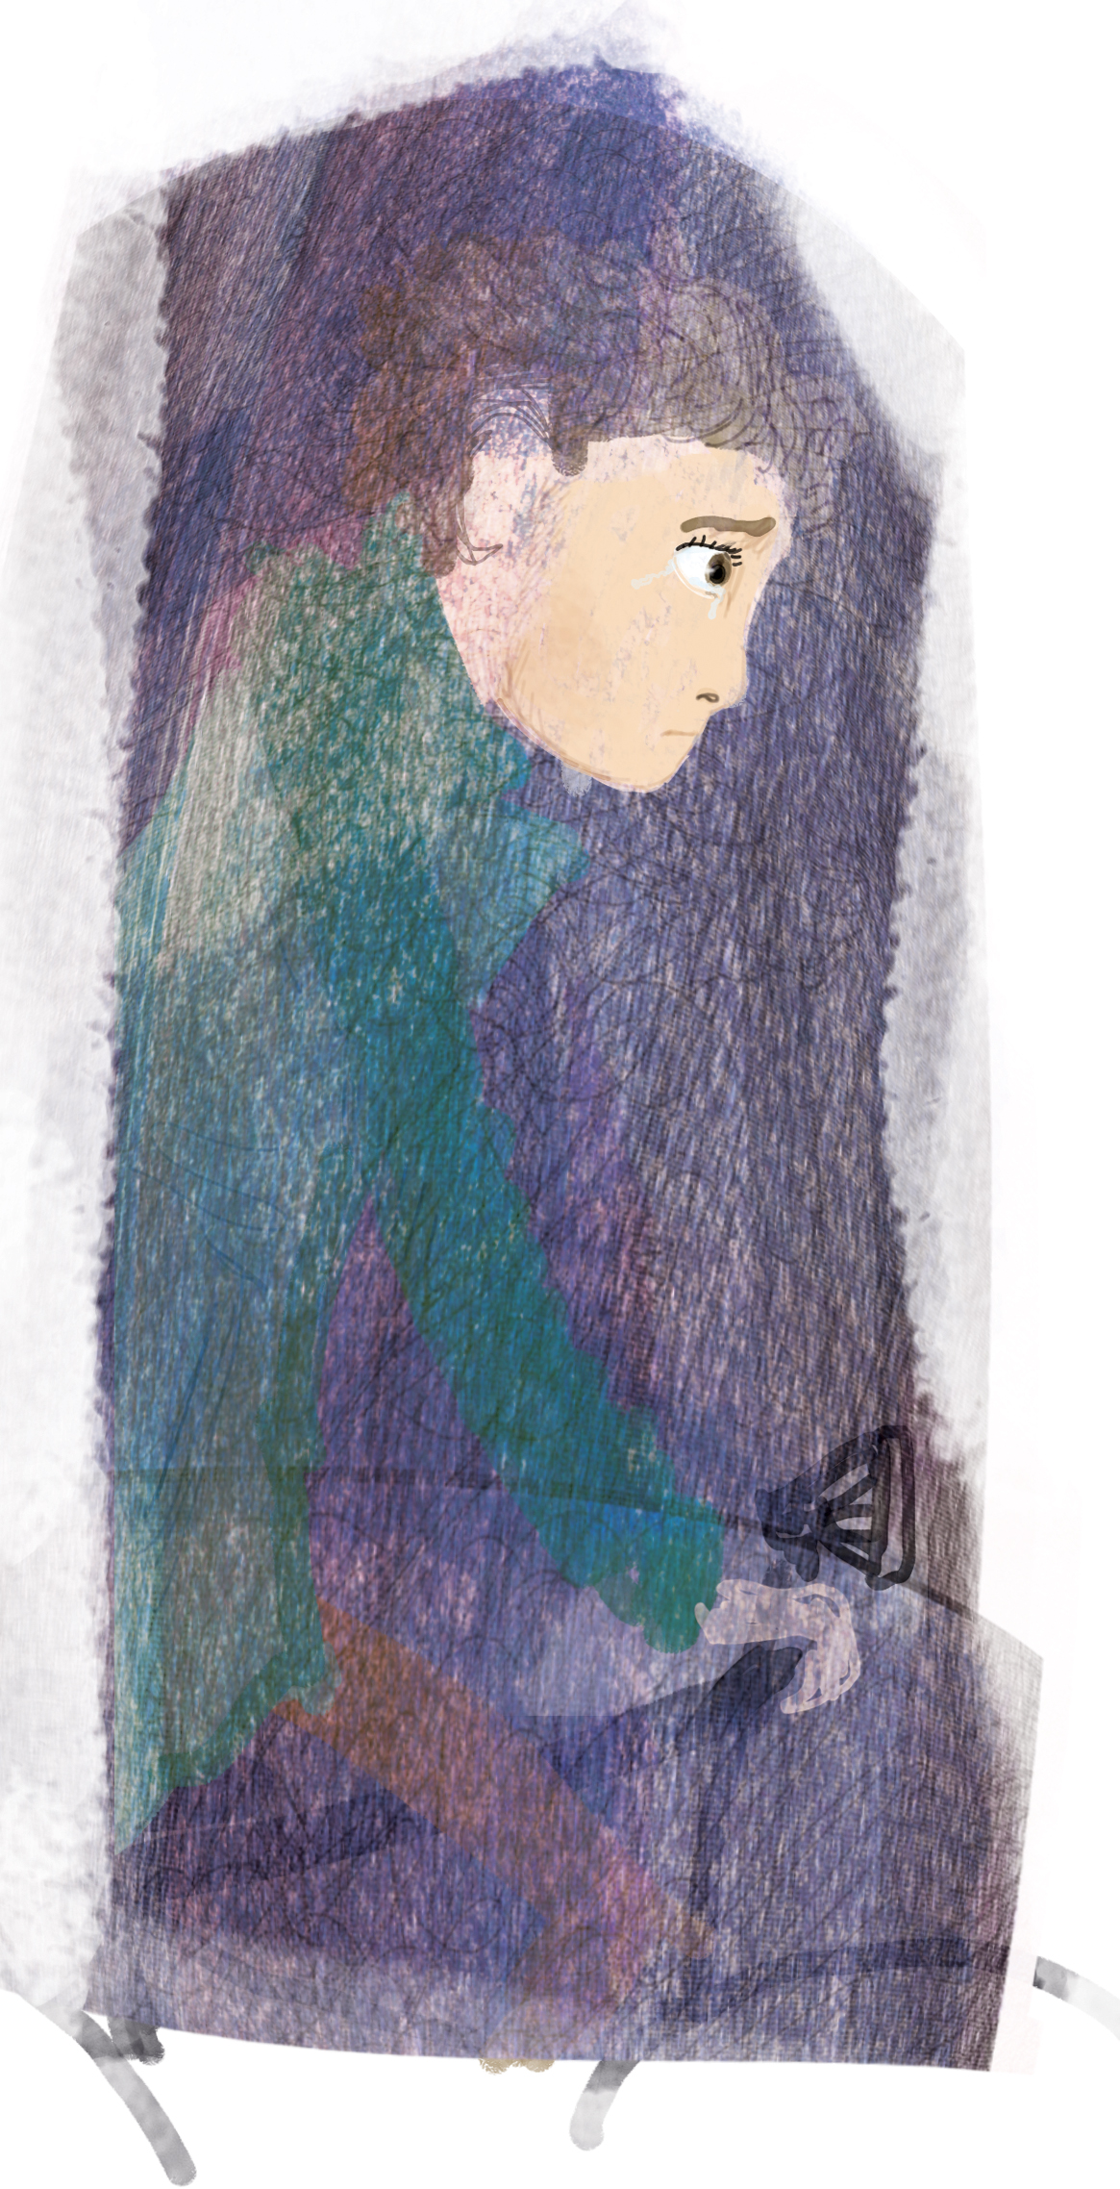

Il genere
ll nome del genere, romanzo di formazione, deriva dal tedesco Bildungsroman:
bildung significa formazione, educazione;
roman significa romanzo.
Nei romanzi di formazione, il protagonista:
è di solito un adolescente;
matura affrontando pericoli, ostacoli e avversità;
spesso subisce l’influenza delle vicende storiche o della
società in cui vive.

Slide 3
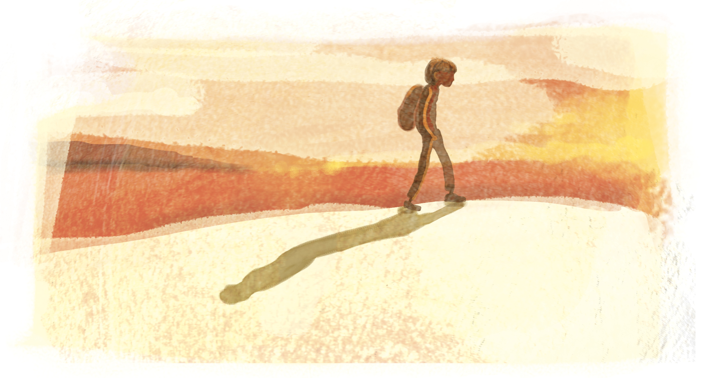
La struttura
Nei romanzi di formazione il protagonista si confronta con gli aspetti deludenti o dolorosi della vita. Il finale può essere positivo e lieto o drammatico ma in tutti i casi il protagonista è cresciuto e maturato attraverso esperienze di vita.
La struttura segue spesso quella delle fiabe popolari:
il protagonista deve allontanarsi da casa (viaggio o per una fuga);
incontra aiutanti o persone che lo ostacolano;
affronta difficoltà che lo mettono alla prova.
Questi romanzi raccontano di scontri e confronti
con la famiglia e con la scuola, di avventure
sentimentali, di esperienze di lavoro.

Slide 4

Le forme del romanzo di formazione
Quando l’ambientazione e la cornice delle vicende sono di carattere storico, il romanzo di formazione è anche un romanzo storico.
Il romanzo di formazione è spesso autobiografico.
Può prendere la forma di romanzo epistolare.
Quando si concentra sul processo di maturazione del protagonista si parla di romanzo psicologico.
Molti romanzi di formazione sono scritti in forma di romanzo fantastico, allegorico.

Slide 5
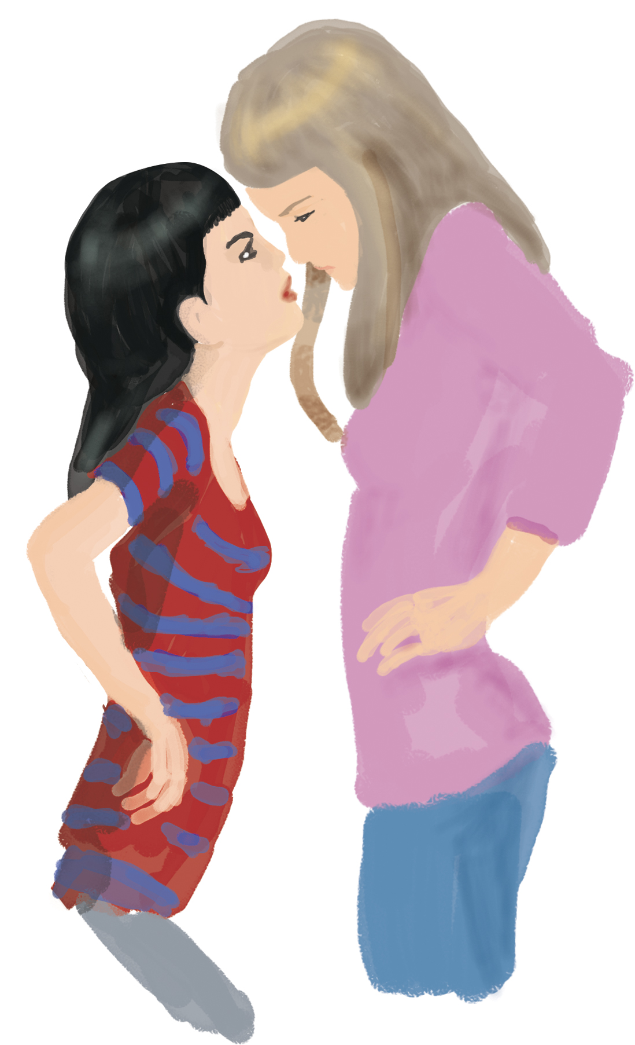
I libri di formazione e l’adolescenza
Certi romanzi di formazione possono avere una grande importanza nella formazione di un adolescente e possono aiutare a diventare adulti.
Negli anni dell’adolescenza i ragazzi costruiscono la loro identità; vivono grandi cambiamenti e sono impegnati a capire il mondo in cui vivono, a immaginare il loro futuro. Per costruire l’identità, il confronto con i familiari, con altri coetanei e adulti è molto importante e può a volte diventare conflitto, delusione, sfiducia, smarrimento. I romanzi classici di formazione aiutano a capire che il conflitto è costruttivo e che la crescita passa anche attraverso scontri e delusioni.

